Slide 1
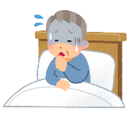
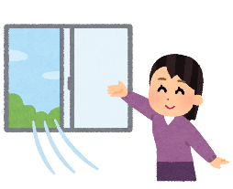
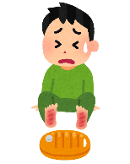
南部包括支援センター便り
NO.61 令和3年12月号 令和 3年12月1日発行
冬季に気をつけたい 体調不良 や ケガ
岡崎在住の柏木さんは来年１月で９５歳、息子様と教員のお孫さんと３人暮らし、ご家族に見守られながら幸せに生活を送られています。
終戦直後１９才で農家の家に嫁ぎ、ご主人は警察勤めであったことから、畑や田んぼを、家事や子育てをしながら一人で行っていました。
ご主人が定年後に自治会長をされたことから、会長夫人として地域に貢献されました。
地域の老人会の会長も担い、同年代の方と交流を楽しまれていました。
現在、地域の活動は控えていますが、ご自身の事は自分で行い、お風呂も一人で入っています。
お洗濯物をたたんだり、味噌汁を作ったりと、役割を持って生活されています。
長生きの秘訣はのんきにクヨクヨせず冗談を話す事、と言われていました。
心穏やかなご長寿さんです。
① 感染症
② インフルエンザ
原因：
ウイルス、免疫力の低下
症状：
発熱、倦怠感、咳、関節痛、下痢 など
対策：
うがい、手洗い、マスク着用、水分補給、換気
③ 隠れ脱水症状
④ 低温やけど
原因：
水分の補給不足
原因：
カイロやホットカーペット
便座などで同じ部位を
温め続ける
症状：
だるさ、頭痛、食欲不振、
胃もたれ、足がつる など
症状：
発赤、かゆみ、水ぶくれ、
細胞の壊死
対策：
こまめな水分補給、
部屋の加湿
対策：
暖房器具のタイマー設定
衣類での温度調整
歯は1本欠けましたが、
自分の歯！
お煎餅もばりばり食べられます(^_^)
対策をしっかり行い、
寒い季節を乗り切りましょう！
出典：知って得する高齢者安否確認情報マガジン｜安否確認ラボ（LABO） (imairumo.com)

Slide 2
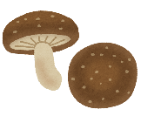
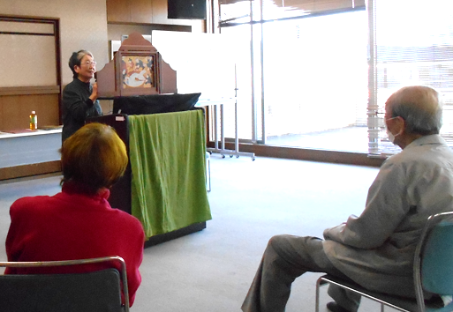
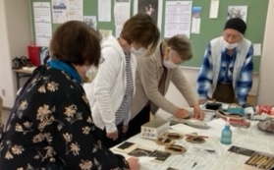
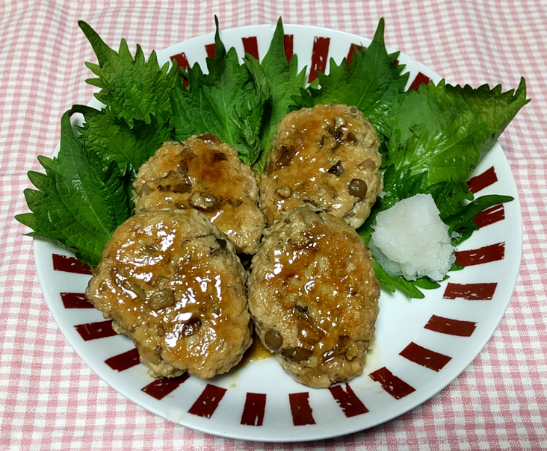
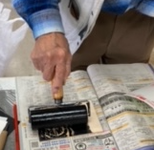
主菜・きのこたっぷり つくね
生活支援コーディネーターの活動コーナー
「食物繊維」をとれていますか？
きのこには食物繊維がたっぷり含まれているため、
腸内環境を整えたり、代謝や免疫の向上につながります。
10月21日（木）『ボランティア養成講座』開催
11名にご参加いただきました！
【 材料（４人分）】
しいたけ・・・・・・2枚
しめじ・・・・・・・５０g
えのきだけ・・・・・５０g
きくらげ（乾燥）・・２g
【 作り方 】
① きくらげは水で戻す
② Aはそれぞれ２cm程度に
切っておく
③ ボウルにBを入れてよく練り、
②を加えて混ぜて小判型に形を
整える（約8個分）
④フライパンにごま油を入れて③を
中火で焼き、焼き色がついたら
裏返して、ふたをして弱火で
火が通るまで焼く
⑤混ぜ合わせたCを加えて、
中火で味をからめる
⑥皿に大葉を敷いて、⑤を盛りつけ
大根おろしを添える
ボランティアとは？の基礎講座からはじまり、自治会や老人クラブの代表の方から、役割や活動内容についてお話して頂きました。 活動を通して感じたことなどもお聞き することができ、ボランティアをより 身近に感じる機会になったのでは ないかと思います。
A
鶏ひき肉・・・・・・３２０g
しょうが（すりおろし）１０g
酒・・・・・大さじ１と１／2
塩・・・・・・・小さじ1／３
片栗粉・・・・・小さじ２
ごま油・・・・・小さじ２
10月28日（木）家族介護者の集い『ほっとサロン』開催
B
９名にご参加いただき、ボランティアさん４名にご協力いただきました！
最初に全員で脳トレと簡単体操で、頭と身体をほぐし、次に紙芝居を楽しんで頂きました。最後にグループに分かれて、体験談やお悩みなどをお話して頂きました。家族以外の方とお話をされることで気分転換となり、交流が広がるきっかけ作りとなりました。
ごま油・・・・・大さじ１
しょうゆ・・・・大さじ１
酒・・・・・大さじ１と１／２
みりん・・・・・大さじ１
砂糖・・・・・・小さじ１
C
11月18日（木）『手作り年賀状教室』開催
８名にご参加いただきました！
（付け合わせ）
大葉・・・・・・８枚
大根おろし・・・１６０g
（盛付け例 2人分）
講師 石田精吾 先生ご指導の もと、２時間半という短かい 時間でしたが、皆さん個性 溢れる素敵な年賀状が完成 しました！
レシピ提供
食生活改善推進団体 宮崎氏
ご意見・ご質問等ございましたら、下記までご連絡ください
【栄養量（1人分）】
エネルギー
たんぱく質
脂質
食物繊維
食塩相当量
伊勢原南部地域包括支援センター
〒259-1131 伊勢原市伊勢原2-7-31 伊勢原シティプラザ1階
244 kcal
15.4ｇ
14.7ｇ
2.2ｇ
1.3ｇ
免疫力が落ちると ウイルスに感染しやすく なります いっぱい食べよう！

